Slide 1
Dissecteur de chaine pour la détection de maliciels avec Wireshark
Projet de session – INF1443 – Sécurité informatiques Prof. : Mathieu Couture
Guillaume Plouffe

Slide 2
Plan de la présentation
Les dissecteurs
  Définition
  Méthodes de chargement
  Types de dissecteurs
Environnement de développement
Squelette d’un dissecteur de chaine
Asprox et Pushdo
  Signatures visés
  Fonctionnement des dissecteurs
Conclusion : Inspections autres pcaps

Slide 3
Les dissecteurs
Définition: Décodeur de protocole permettant l’analyse des paquets provenant du trafic dans Wireshark.
  Beaucoup Build-in avec Wireshark (TCP, HTTP, SSL, …), mais on peut en ajouter
Méthodes de chargement:
  L’intégrer au logiciel
  Ajouter au plugin
  Appel fait via le fichier init.lua
  Ligne de commande

Slide 4
Les dissecteurs
Types de dissecteur
  Dissecteurs conventionnels
    Création d’un nouveau protocole
    Pas accès aux donnée des autres dissecteurs
    Indépendant
    S’exécute sur tous les paquets.
  Dissecteur de chaine
    Remplace l’appel vers un protocole existant pour un port particulier (détour)
      Ne s’exécute pas pour tous les paquets (meilleur performance)
    Peut utiliser les donnée du protocole remplacé (trampoline possible)
  Post-dissecteur
    Exécuter après que tous les dissecteurs sont exécuté
    S’exécute sur tous les paquets
    Peut utiliser les donnée des autres dissecteurs

Slide 5
Environnement de développement
Win7 avec Wireshark 1.12.1
Utilisation de la librairie dissecteur en Lua (librairie en C aussi, mais plus long et difficile à implémenter)
  Lua : Créer en 1993, langage leger (95-185 Ko), utilité : être embarquer au sein d’autre application. Populaire dans developpement de jeux : Word of Warcraft, Far Cry, MineCraft, …)
Exécution d’un dissecteur en ligne de commande (test rapide)
Exécution automatique via init.lua

Slide 6
Squelette d’un dissecteur de chaine
Exemple simple
  Nom nouveau protocole: Extra analysis of the tcp protocol
  Rôle: Lire la valeur du champ port (dst) décodé par le protocole TCP et l’ajouter dans son arbre d’analyse

Slide 7
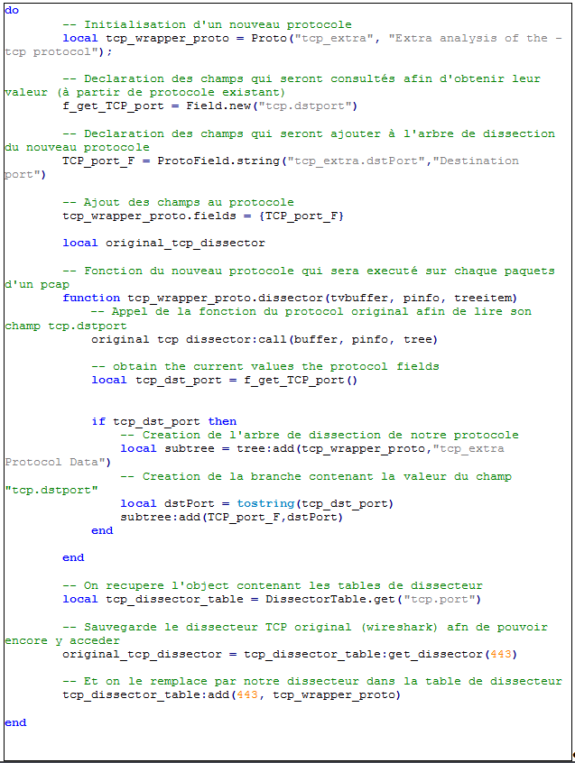
Squelette d’un dissecteur de chaine

Slide 8
Squelette d’un dissecteur de chaine
La chaine d’événement
  Au chargement :
    On initialise
      Nouveau protocole Extra analysis of the tcp protocol
      Champ tcp_extra.dstPort
      Champ a lire dans le Protocole TCP
    Sauvegarde le protocole TCP assigné originalement au port 443 dans un tampon
    Remplace le protocole TCP (443) par notre protocole dans la table de dissection
  Pour un paquet donné ayant port dst = 443
    Exécution de la fonction de notre protocole depuis la table dissection
      Exécute tampon et récupère son champs a lire.

Slide 9
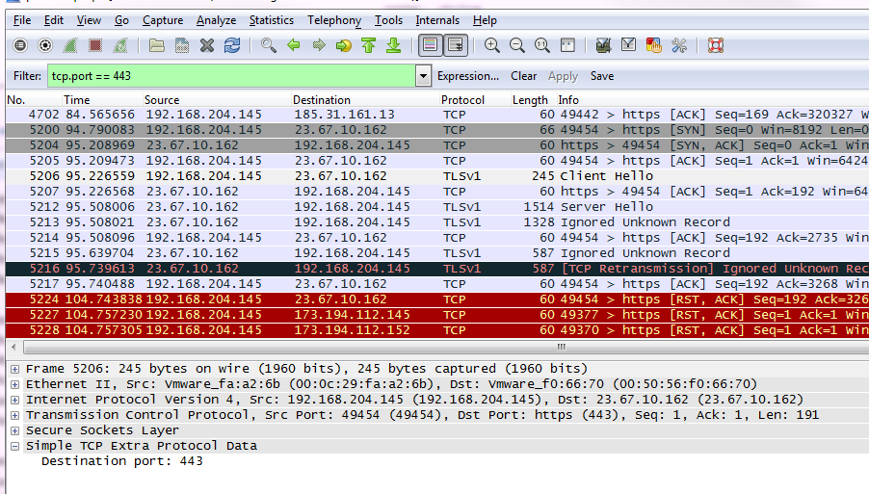
Squelette d’un dissecteur de chaine

Slide 10
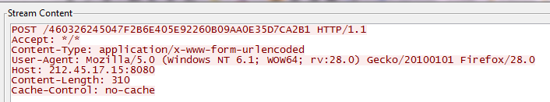
Asprox et Pushdo : Signature
Asprox
  Au moment où il tente de se connecter au C&C, il va envoyer un paquet (+ souvent sur port 8080)
    Adresse URL encrypter RC4 avec clé = 8 premiers caractères (excluant le /)

Slide 11
Asprox et Pushdo : Signature
Asprox
  Dans notre pcap de référence : Message décrypter est /index.php?r=gate
  Signature :
    Port dst = 8080 et
    Présence du champ de requête URI dans protocole TCP et
    URL décrypter RC4 contient un des mots clés: « php » ou « index » ou « gate »

Slide 12
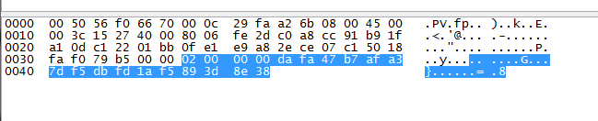
Asprox et Pushdo : Signature
Pushdo
  Au moment où il tente de se connecter au C&C, il va envoyer des données segmenter sur plusieurs paquets TCP.
    1er paquets contient :
      Version de la clé : généralement « 02000000 »
      Suivi de la clé Xor 8 bytes pour les données « header » et la clé Xor 8 bytes pour les données « data ».

Slide 13
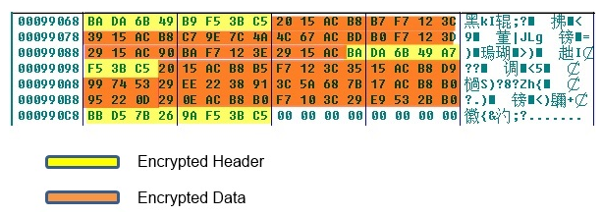
Asprox et Pushdo : Signature
Pushdo
    2ieme paquets contient:
      Des messages contenant chacun un « header » avec son contenu « data »

Slide 14
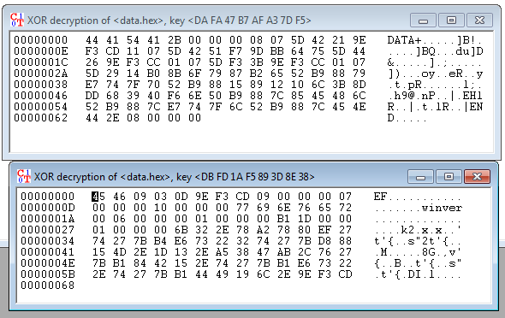
Asprox et Pushdo : Signature
Pushdo
  En décryptant le deuxième paquets de notre pcap de référence, on obtient:
Avec la clé Xor Header
Avec la clé Xor Data

Slide 15
Asprox et Pushdo : Signature
Pushdo
  Signature:
    Paquets avec post destination = 443
    Segment TCP commencant par « 02000000 »
    Segment suivant décrypter avec l’une ou l’autre des clés contient l’un des mots clé : « DATA » ou « winter » ou « END »

Slide 16
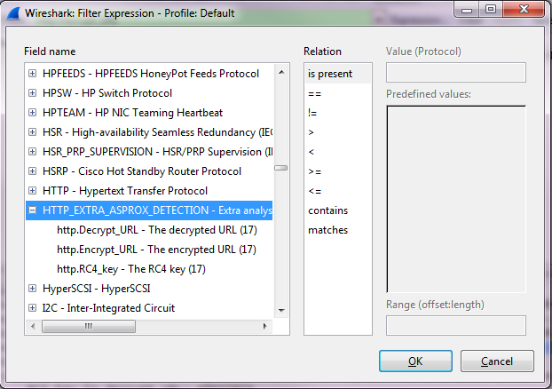
Asprox et Pushdo : Fonctionnement des dissecteurs
Asprox
  Chargeons le pcap et filtrons selon notre protocole ou un de ses champs

Slide 17
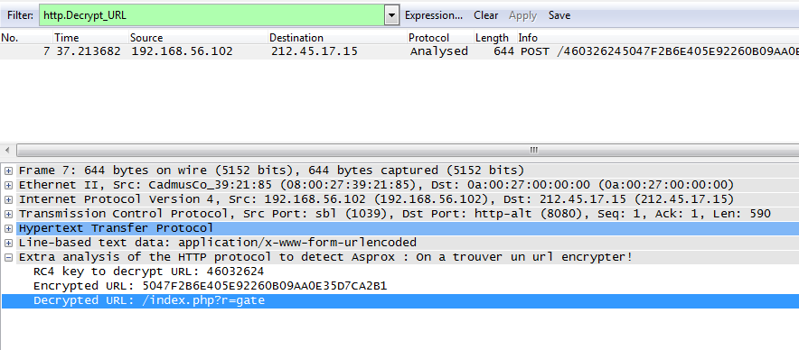
Asprox et Pushdo : Fonctionnement des dissecteurs
Asprox
  Au moins un paquet contient l’arbre d’analyse de notre protocole → Présence de Asprox!

Slide 18
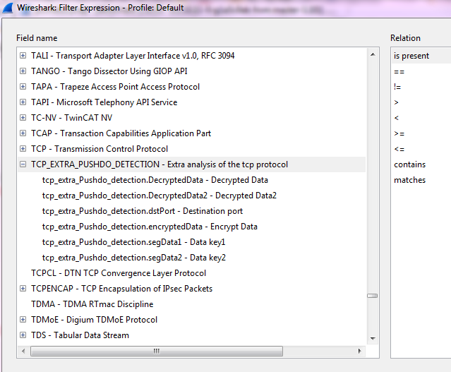
Asprox et Pushdo : Fonctionnement des dissecteurs
Pushdo
  Chargeons le pcap et filtrons selon notre protocole ou un de ses champs

Slide 19
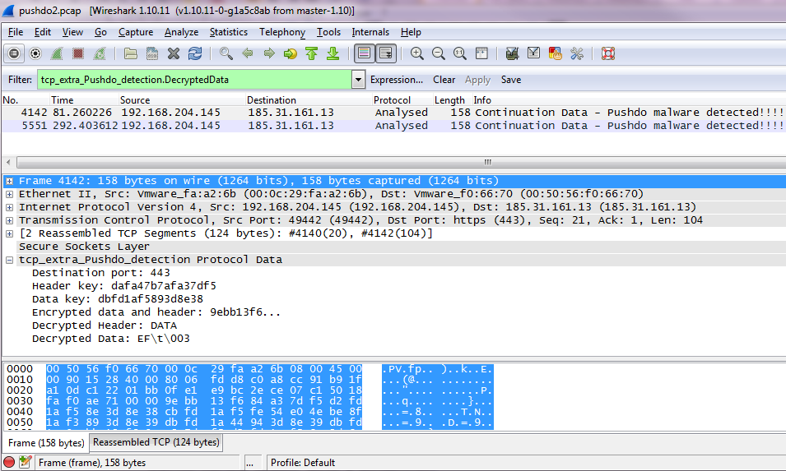
Asprox et Pushdo : Fonctionnement des dissecteurs
Pushdo
  Au moins un paquet contient l’arbre de notre protocole → Présence de Pushdo!

Slide 20
Conclusion
Conception réussi de deux dissecteurs de chaine pouvant détecter Asprox et Pushdo
  La signature basé sur mot clé du message décrypté est efficace
Balayage rapide => Analyse uniquement les paquets TCP pour le port communément utilisé par maliciel.
Dissecteur flexible pour l’adaptation de variante du maliciel
Essais des dissecteurs sur une dizaine de pcap provenant de malware-traffic analysis.net
  2 détections d’Asprox !!

Slide 21

Questions ?

Slide 22
Références
http://malware-traffic-analysis.net/index.html
http://wiki.wireshark.org/Lua/Dissectors
http://www.cse.sc.edu/~okeefe/tutorials/wireshark/wsluarm_modules.html
http://wiki.wireshark.org/LuaAPI/Dissector
https://www.wireshark.org/docs/dfref/h/http.html
https://blog.fortinet.com/post/a-new-version-of-the-3rd-generation-of-pushdo

